Slide 1
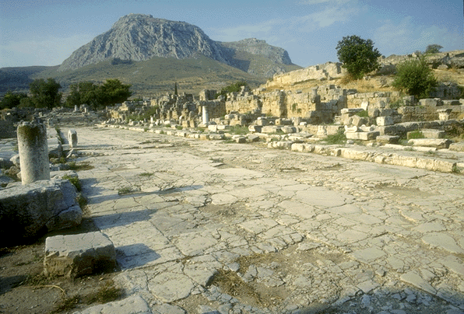
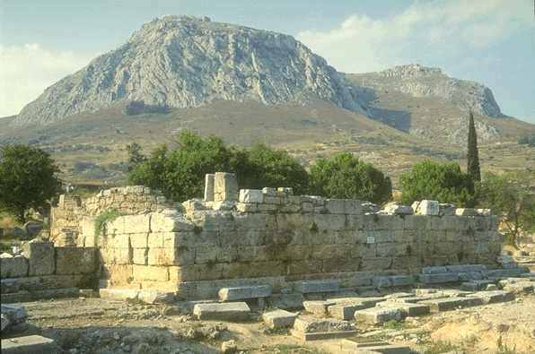
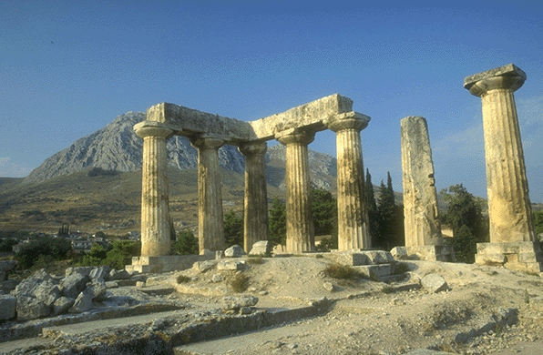
2 Corinthians
2 Коринт
Дк. Рик Грифит • Сингапур Библийн Коллеж • www.BibleStudyDownloads.org

Slide 2


THE
EPISTLES

Slide 3
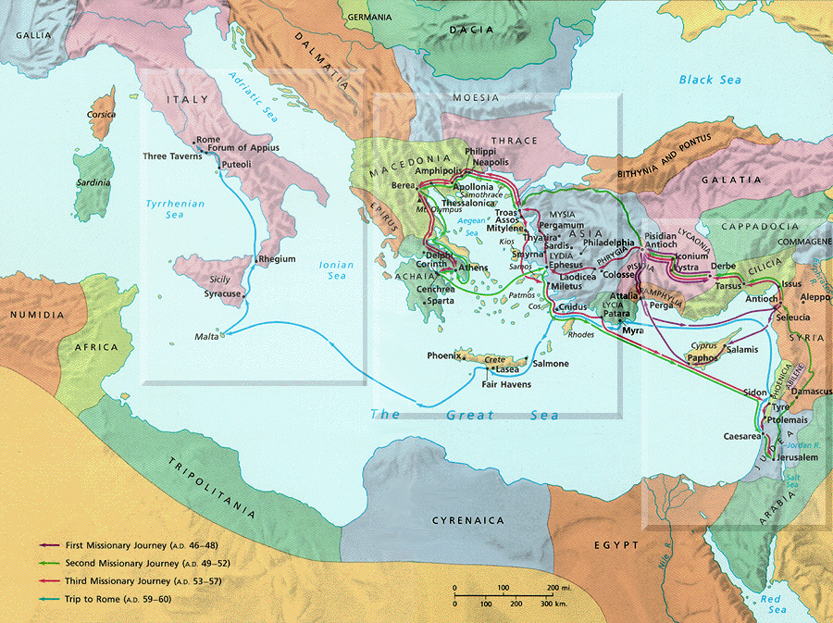
Geography
Македон
Corinth

Slide 4

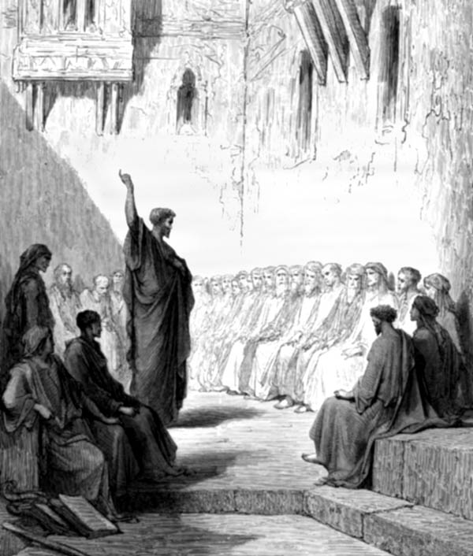

Зохиогч:
Паул
Огноо:
МЭ 56

Slide 5
162
2 Коринт
Түлхүүр үг
Элч
Түлхүүр ишлэл
“Учир нь бид өөрсдийгөө тунхагладаггүй, харин Христ Есүсийг Эзэн гэж тунхагладаг. Мөн өөрсдийгөө Есүсийн төлөөх та нарын боолууд гэж тунхагладаг юм. Яагаад гэвэл ‘Харанхуйгаас гэрэл гэрэлтэг’ гэж айлдсан Бурхан бол Христийн нүүрэн дэх Бурханы алдрын мэдлэгийн гэрлийг өгөхөөр бидний зүрхэнд гэрэлтсэн Нэгэн мөн.”
(2 Коринт 4:5-6).

Slide 6

Сэдэв
Паул өөрийн
Элчийн үйлчлэлийг
сургаалыг
Шулуун байдлаа өмгөөлсөн юм.

Slide 7
2 Коринт
162
Элчийн үйлчлэлийн эрх мэдлээ өмгөөлсөн нь
Чин сэтгэлээс үйлчилсэн
Өглөг
Үйлчлэлийн эрх мэдэл
Бүлэг 1–7
Бүлэг 8–9
Бүлэг 10–13
Паул өөрийн хандлагыг өмгөөлсөн нь
Паул өөрийн үнэ цэнийг өмгөөлсөн нь
Паул өөрийн зан чанарыг өмгөөлсөн нь
Паулын зан чанар
Ариун хүмүүсийн төлөөх өргөл
Паулд итгэж болох талаар
Мэндчилгээ
1:1-11
биеэ авч явах талаар өмгөөлөв
1:12—2:16
Үйлчлэлээ өмгөөлөв
3:1—6:10
Итгэмжтэй байдлаа сэргээв
6:11—7:16
Дууриалал
8:1-9
Зорилго
8:10-15
Тохиролцоо
8:16—9:5
Үр ашиг
9:6-15
Өмгөөлөл
10
Гомдол
11:1—12:18
Зэмлэл
12:19—13:10
Хаалт
13:11-14
Македон
МЭ 56 оны намар

Slide 8
162
2 Коринт
Дүгнэлт
Паул элчийн үйлчлэлээ өмгөөлөхдөө хуурамч багш нарыг илчилж, Коринтын итгэгч нарт сургаалын суурь, Иерусалим дахь ариун хүмүүст амласан тэдний амлалтыг сануулав. Үүгээрээ өнөөгийн бидэн чуулганы удирдагчдыг хүндэтгэж, тэдэнд дэмжлэг өгөхийг зааж байна.

Slide 9
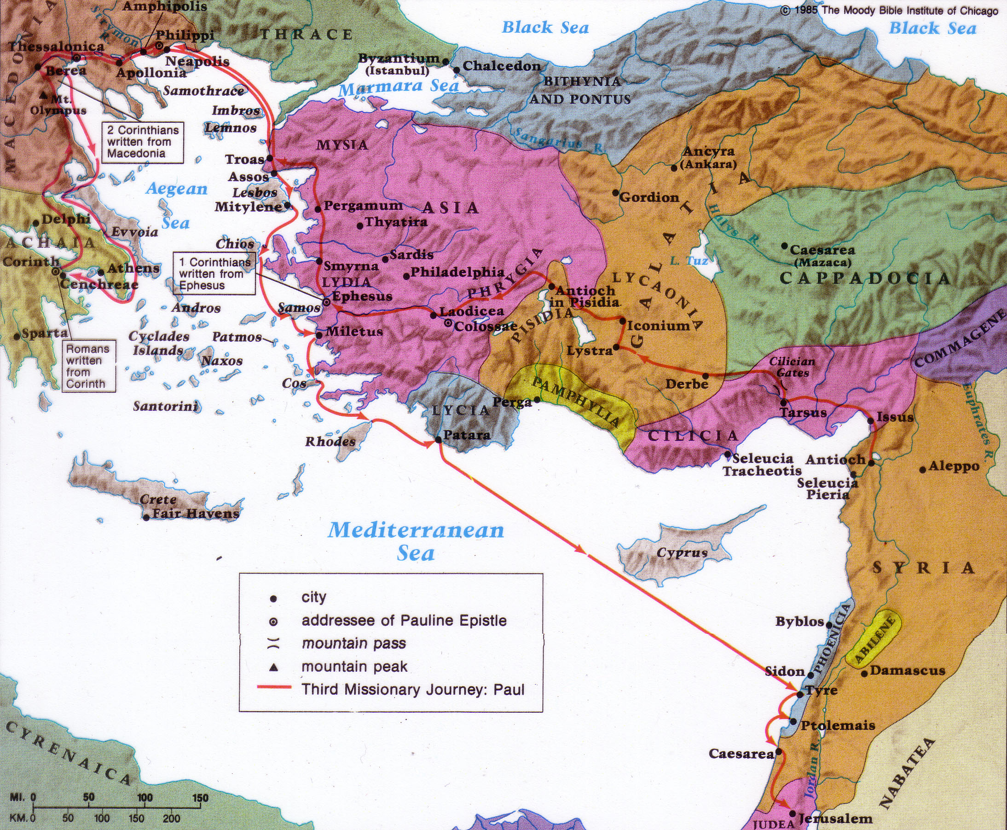
1 Коринт
157
Хүрэх цэг:
Коринт
Хаанаас:
Ефес
Хүлээн авагч:
Паул Ефес хотоос Эгийн тэнгэсийг гатлан Коринтод буй итгэгчдэд хандсан

Slide 10
Хаанаас:
Македон
163
2 Коринт
Хэнд:
Коринт
Огноо:
2 Коринт захиа нь эхний захиа явуулснаас хойш жилийн дотор бичигдсэн байна.
(2 Кор. 8:10; 9:2).
1 Коринт МЭ 56 оны 5 сард бичигдсэн бол 2 Коринт МЭ 56 оны намар нь бичигджээ.

Slide 11
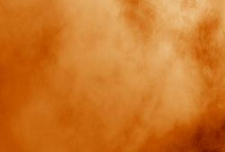
Бүтэц агуулга
I. Өөрийн биеэ авч яваа талаар болон элчийн үйлчлэлийн
талаар бичсэн (1:1-7:16)
A. Оршил (1:1-11)
Б. Паул өөрийн талаар тайлбарласан нь (1:12-2:13)
В. Элчийн үйлчлэлийн талаар тайлбарласан нь
(2:14-7:4)
Г. Паул Коринтынхонтой эвлэрсэн нь (7:5-16)

Slide 12

Outline
Бүтэц агуулга
II. Иерусалим дахь ариун хүмүүст хандсан өргөл
(8:1-9:15)
A. Өгөөмөр байх нь ямар чухал тухай (8:1-15)
Б. Тит болон түүний хамтрагчийн
аяллын зорилго (8:16-9:5)
В. Өгөөмөр байсны үр дүн (9:6-15)

Slide 13

Бүтэц, агуулга
III. Паул элчийн үйлчлэлийн эрх мэдлийг өмгөөлөв
(10:1-13:14)
A. Элчит үйлчлэлийн эрх мэдэл, үйлчлэлийг
гүйцэтгэх нь (10:1-11:15)
Б. “Тэнэглэн” магтах нгь (11:16-12:13)
В. Гурав дахь аяллаа төлөвлөж байгаа талаар (12:14-13:10)
Г. Төгсгөл (13:11-14)

Slide 14
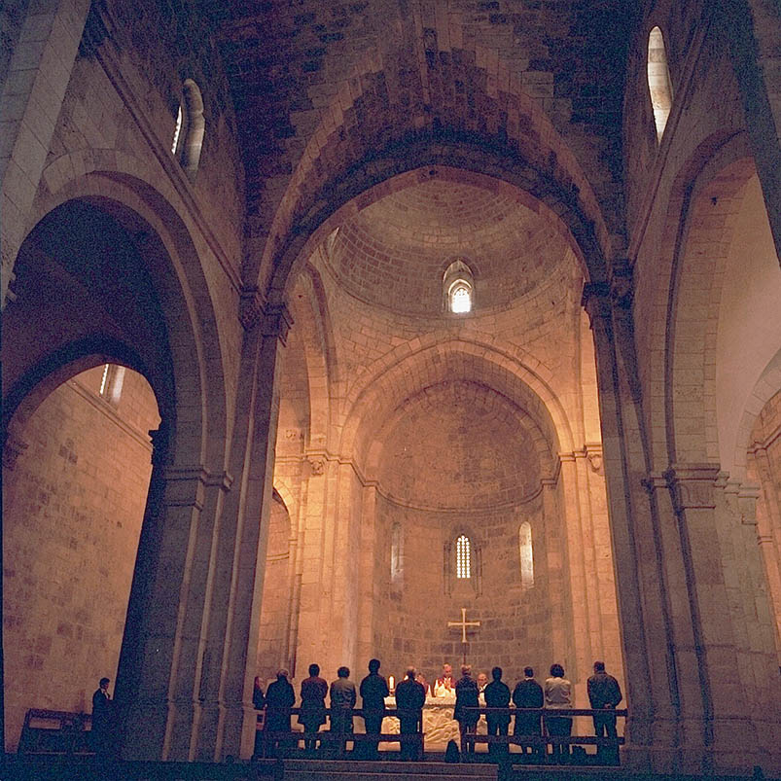

Өнөөгийн чуулгануудад ямар төстэй зүйлс тохиолдож байна вэ?

Slide 15

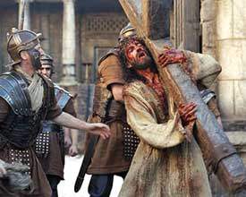
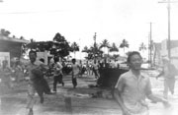
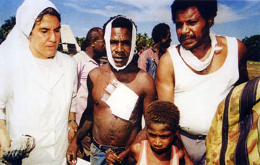
Зовлон
(2 Кор 1:1-11)

Slide 16

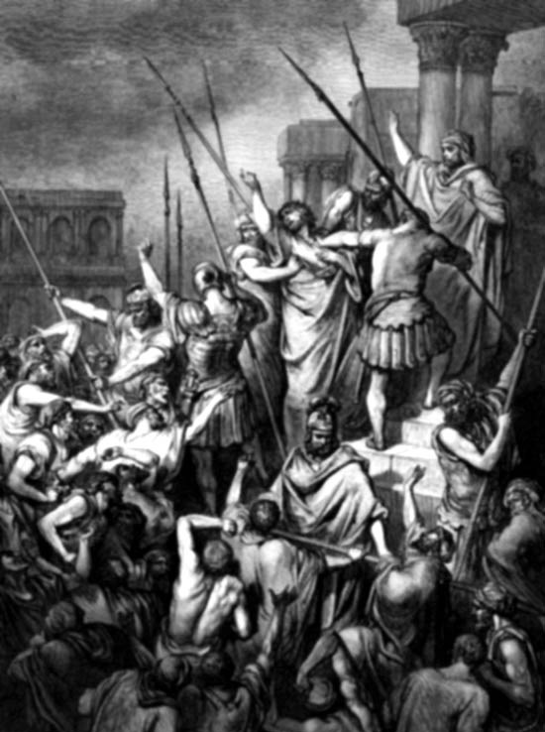
Зовлон
Паулын зовлон
Зовлонд хандах Паулын хандлага
Христийн эдэлсэн зовлон
Зовлон дундахь тайврал
Бид зовлонг хэрхэн
угтдаг вэ?

Slide 17

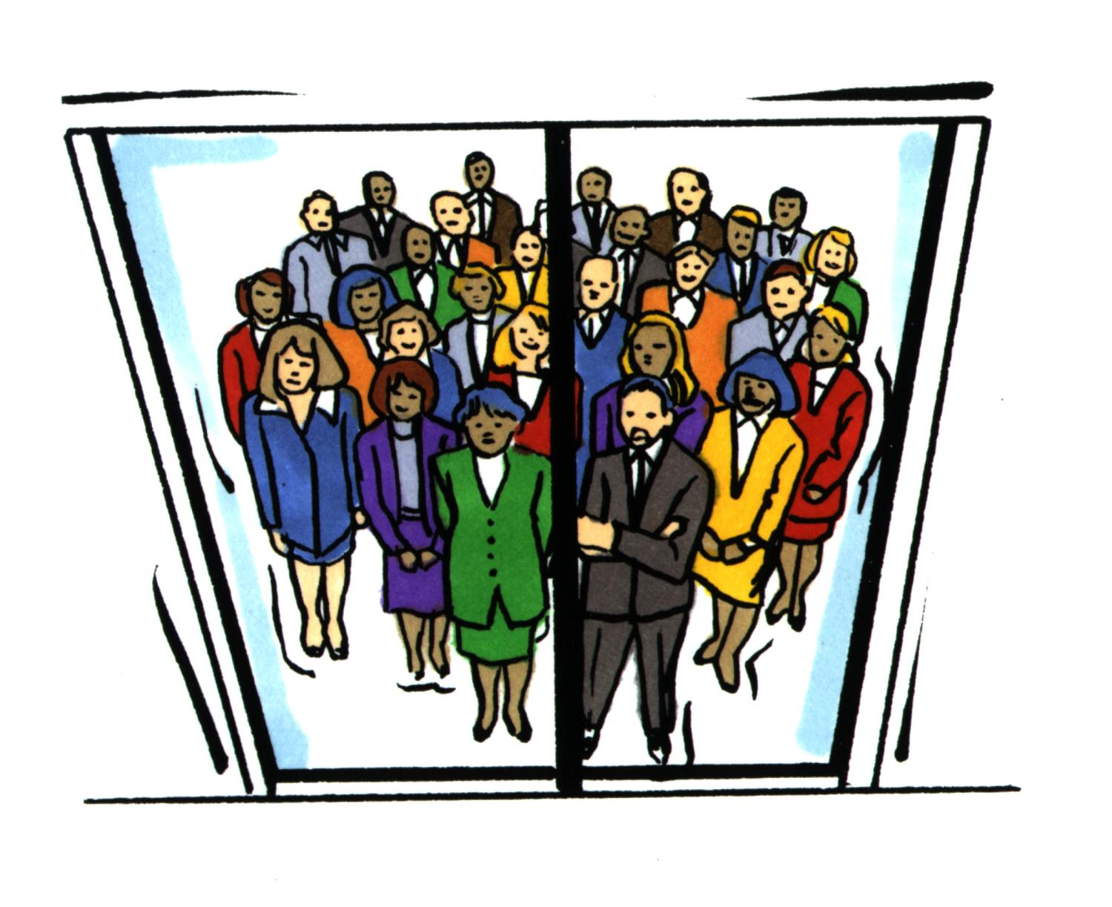
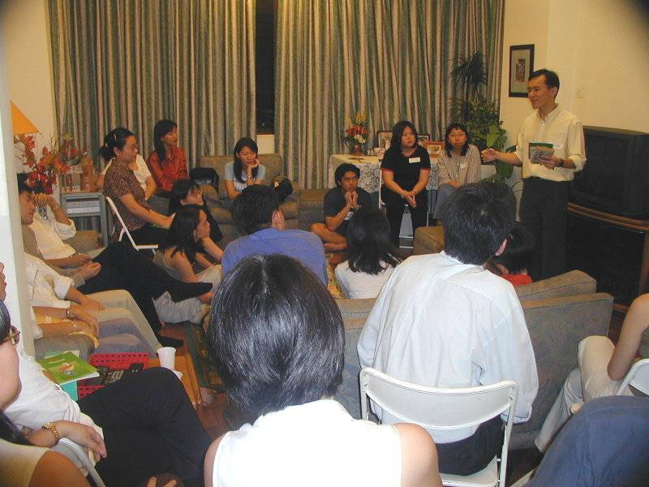
Итгэгч биш хүмүүстэй харилцахдаа
2 Коринт 6:14-18

Slide 18

Итгэгч болон итгэгч биш хүмүүсийн ялгаа
Association with non-believers
Итгэгч биш хүмүүстэй харилцахдаа

Slide 19

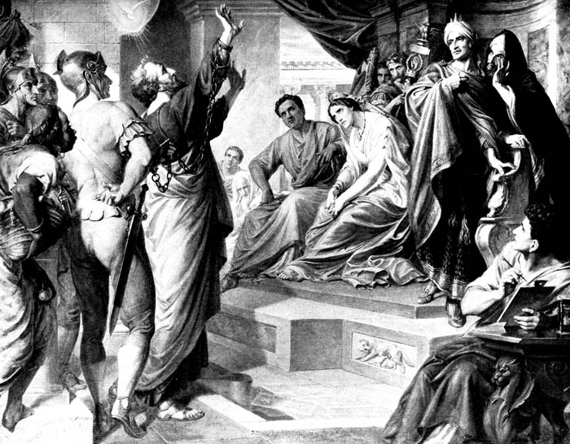
Association with non-believers
Итгэгч биш хүмүүстэй харилцахдаа
Паулын заавар зөвлөгөө

Slide 20

Итгэгчид
ба
Дэлхийн стандарт

Slide 21

Мөнгөний тухай
2 Кор 8:1-15; 9:7-15
Өглөг өгөх үйлчлэл

Slide 22


Мөнгөний тухай
Иерусалимын төлөөх хуримтлал
Македончуудын дууриалал
Бурханы нигүүлсэл ба өгөөмөр байх
Сахилга бат ба өгөөмрөөр өгөх
Баялгийн талаарх сургамж

Slide 23

Маханд орсон өргөс
2 Кор 12:7

Slide 24

Маханд орсон өргөс
Өргөс гэж юуг хэлж байна вэ?
Өргөсөөр юуг төлөөлүүлж байна вэ?
i. Сүнслэг эсэргүүцэл
ii. Хавчлага
iii. Бие махбодын зовиур
Паулаас сурах сургамж

Slide 25
Нийлэмж
164
1—7 Чин сэтгэлээсээ үйлчлэх
8—9 Өргөл
10—13 Үйлчлэлийн эрх мэдэл

Slide 26
Бүтэц
165-166
(Бүлэг 1—7) Бурханы тайвшралд Паул талархаж, түүн рүү дайрсан хуурамч багш нарыг илчилж, өөрийн хандлага, чин сэтгэлийн үйлчлэлээр тавигдсан суурь зөв юм гэдгийг Коринтын итгэгчдэд хэлсэн.
(Бүлэг 8—9) Паул Иерусалимд буй итгэгчдэд туслах нь ямар чухлыг жишээгээр тайлбарлаж, итгэгчдийг амлалтаа биелүүлэхийг уриалсан байдаг.
(Бүлэг 10—13) Хуурамч багш нарыг Паул элчийн эрх мэдлээр илчилснээр Коринтынхон түүний эрх мэдлийг хүндэтгэснээр дараа нь тэдэн дээр очиход тэд дэг журамтай байдалд байхын тулд юм.

Slide 27
Хуучин болон Шинэ гэрээг харьцуулахад
2 Коринт 3–4
166c
Хуучин гэрээ
Шинэ Гэрээ
Мосегээр үүсгэгдсэн (3:8)
Христээр үүсгэгдсэн (3:4)
Үсгээр (3:6a)
Сүнсээр (3:6a, 18б)
алах (3:6б, 7a)
Амьдрал өгөх (3:6b)
Чулуун дээр сийлсэн (3:3б, 7a)
Зүрхэн дээр сийлсэн (3:3b; Иер. 31:33)
алдартай (3:7a)
Илүү алдартай (3:8, 10)
Алдар нь мууддаг (3:7б, 11a, 13б)
Алдар нь үүрд ихэсдэг (3:11б, 18)
Ялладаг (3:9a)
Зөвт байдалд авчирдаг (3:9b)
мэхэлдэг (3:13)
зоригтой (3:12)
Мосе нүүрээ гивлүүрдсэн (3:13b)
Нүүрээ нуугаагүй (3:13a, 18a)
Нуугдмал бодол (3:14a)
Үл нуугдах бодол (3:14b; 4:3-6)
Нуугдмал зүрх (3:15)
Үл нуугдах зүрх (3:16)
баригдмал (3:14a)
Эрх чөлөөтэй (3:17)
Мосе Бурханы алдрын тусгал
Бүх итгэгчид Бурханы алдрын тусгал (3:17)
Өөрчлөгдөхгүй (3:7)
Өөрчлөгддөг (3:18)
Зүтгэл дуту (3:13)
Тууштай, итгэмжтэй (3:4-5; 4:1)
мэхэлдэг (3:13)
Чин сэтгэлээсээ (4:2)

Slide 28


Шинэ Гэрээний Тойм Монголоор • BibleStudyDownloads.org
Та энэхүү слайдыг үнэ төлбөргүй татаж авна уу!
Notes:
NT Survey (ns)

Slide 29
Black

